Slide 1


A la conquête des salariés des entreprises clientes CEGEE
Direction Marketing
Plan de conquête
HDJ du 24 novembre 2022 (màj décembre 2023)

Slide 2
Contexte
Le dispositif
Boite à outils
Définition d’une stratégie de conquête

Slide 3
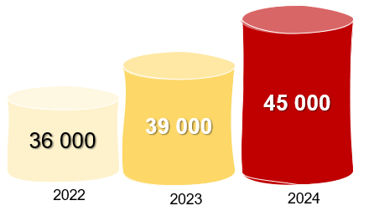



Contexte
L’érosion de notre fonds de commerce diminue d’année en année et nous devons maintenir nos actions de conquête afin d’inverser la tendance.
- 4,35 %
Afin d’inverser la tendance de l’érosion de notre fonds de commerce, un chantier « conquête » a été initié, début 2022.
Notre objectif est de conquérir 45 000 clients / an (à horizon 3 ans).
Pour ce faire, 5 cibles distinctes ont été identifiées :
- 3,89 %
- 3,37 %
- 2,80 %
Les enfants de
nos clients
BPe & JBPe
Les étudiants
et apprentis
Les salariés de nos clients pros et BDR
Les clients sociétaires
Les séniors
L’HDJ de cette semaine est consacrée à la conquête de cette cible.
Fonds de commerce CEGEE en Million de clients

Slide 4

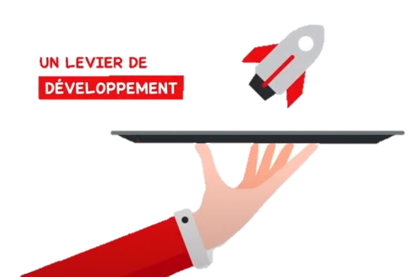
Contexte
Afin de conquérir les salariés des entreprises clientes CEGEE, nous avons créé un dispositif qui s’appuie sur la synergie BDD/BDR.
L’objectif de ce dispositif est multiple :
  Capitaliser sur la synergie avec le marché pro et la BDR et nous positionner comme une banque de proximité auprès de nos clients (entreprise, pro et particuliers).
  Innover et être utile à nos clients professionnels :
    Apporter de l’humain dans la relation commerciale : valoriser le capital humain de l’entreprise
    Se démarquer de la concurrence en apportant une offre innovante
    Être utile en offrant un levier d’aide à l’embauche de nouveaux salariés
    Renforcer le lien commercial entre la CEGEE et l’entreprise cliente via la mise en place d’un partenariat
  Conquérir de nouveaux clients particuliers et développer notre fonds de commerce :
    Proposer à ces clients un ensemble d’offres attractives et utiles
    Mettre à disposition nos expertises, conseils et informations pédagogiques
Les salariés de nos clients pros et BDR
Ainsi, ce dispositif permet autant la conquête de nouveaux clients particuliers que pro et entreprises, tout en renforçant la relation commerciale avec nos clients actuels.

Slide 5
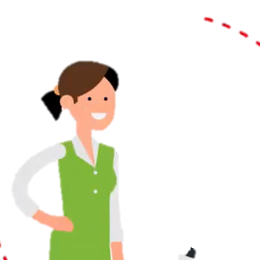

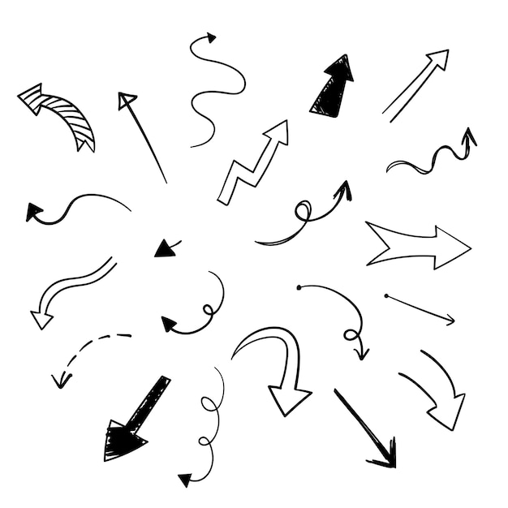




Contexte
Ce dispositif de conquête s’intègre dans un projet complet qui vise à renforcer durablement les synergies et la transversalité entre les 3 marchés (Part / Pro & BDR).
Grâce à ces synergies, nous pouvons développer la conquête…
… des clients particuliers
… des clients personnes morales
grâce au concours
des chargés d’affaires pro ou BDR
grâce au concours
des conseillers part
=> Dispositif de conquête des salariés
=> Dispositif de détection des décideurs
Les salariés de nos clients pros et BDR

Slide 6

Contexte
Ce dispositif est porté à la fois par Mikael LE GALL (BDD) et Olivier VIMARD (BDR).

Slide 7
Contexte
Le dispositif
Boite à outils
Définition d’une stratégie de conquête

Slide 8





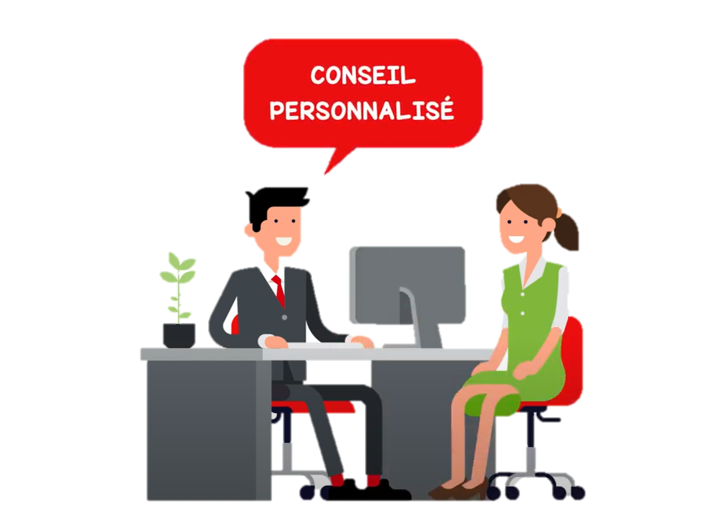
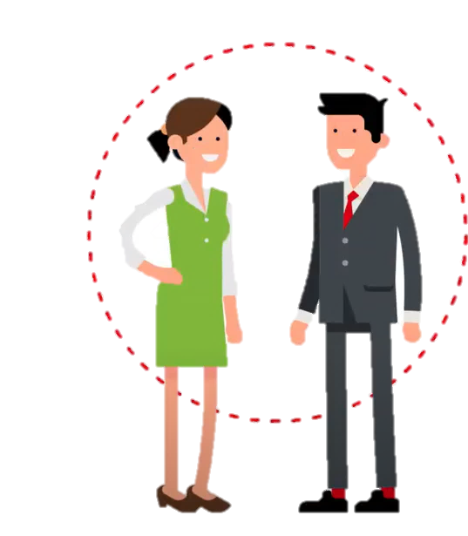

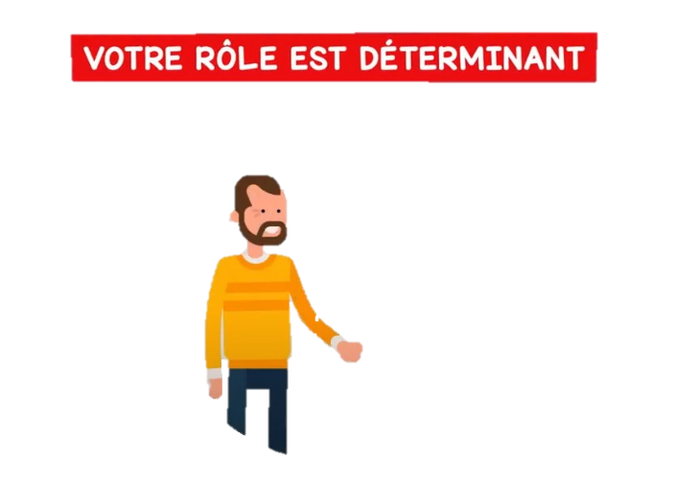
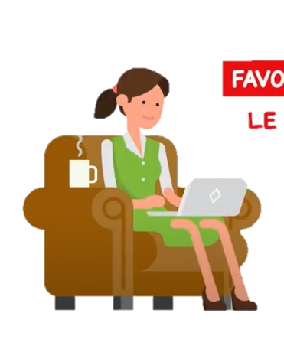
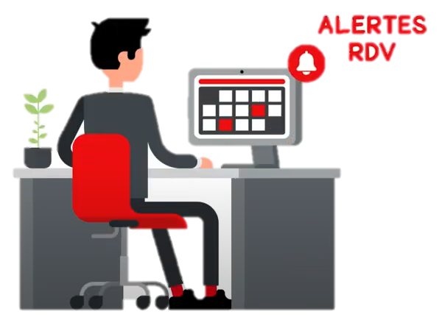
Le dispositif
Le dispositif de conquête des salariés se décompose en 5 étapes où chargés d’affaires et conseillers particuliers collaborent ensemble.
Le chargé d’affaires (pro / entreprise) informe son client des offres que
nous avons pensé
pour ses salariés
Le chef d’entreprise informe ses salariés de l’ensemble des offres qui leur sont dédiées
Le salarié effectue une demande de RDV auprès de la Caisse d’Epargne
Le chargé de clientèle contacte le salarié prospect et lui fixe un RDV
Lors de l’Entrée en Relation, le salarié client bénéficie de nos offres de bienvenue
Détails de ces 5 étapes dans les slides suivants

Slide 9

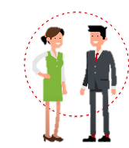
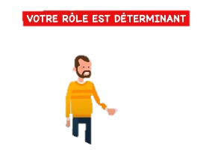







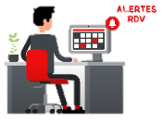
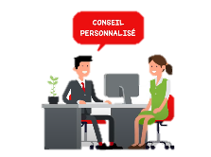
Le dispositif
Le chargé d’affaires informe son client (dirigeant / chef d’entreprise) des offres que nous avons pensées pour ses salariés.
1
Lors d’un RDV commercial, le chargé d’affaires explique le dispositif à son client en mettant en avant les avantages pour l’entreprise et pour les salariés.
Il peut être seul ou accompagné d’un DA, GC, voire d’un DT…
…accompagner les projets de vos salariés…
Parce que l’entreprise et l’humain sont intimement liés, nous avons pensé à un dispositif inédit pour vos salariés.
Démarcher
l’entreprise avec la présence d’un collaborateur
de l’agence permet
d’optimiser l’action
et d’initier les
premiers contacts !
Développer la qualité de vie au travail de votre équipe…
…vous différencier des autres employeurs via un dispositif innovant

Slide 10
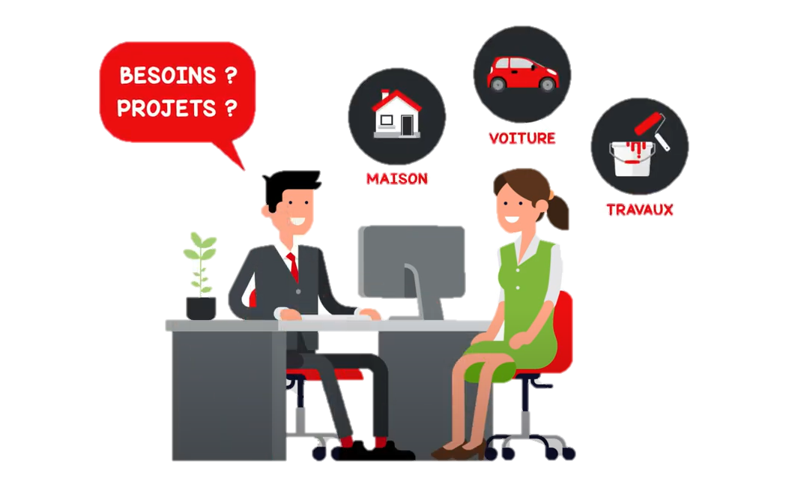

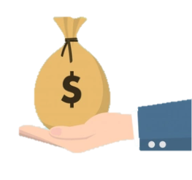


Le dispositif
Les salariés des entreprises qui adhèreront au dispositif peuvent bénéficier d’offres commerciales avantageuses et exclusives.
Prime de Bienvenue
80 € versés sur le compte de dépôt que le client a ouvert, sous condition de mise en place d’une mobilité bancaire de 3 organismes minimum. La prime de Bienvenue est versée sous 3 mois.
Offre Crédit
Crédit consommation partenariat bienvenue jusqu’à 5.000 € (conditions de taux disponibles dans le book des offres)
Crédit immobilier à conditions préférentielles
Rendez-vous experts
Bilan assurances et prévoyance
Conseils personnalisés en termes d’épargne et de retraite
Bilan patrimonial gratuit
Offre Bancarisation
La Visa Premier est à 1 € par mois pendant
6 mois, valable pour toute nouvelle souscription d’une Formule Confort individuelle
Une Prime de Bienvenue lors de l’Entrée en Relation
La carte Visa Premier à 1 € pendant 6 mois
Des solutions de financements
Des Rendez-vous Experts
Ces offres sont réservées aux salariés des entreprises
et associations clientes de la CEGEE ayant adhéré au dispositif.
Offres susceptibles d’évolution

Slide 11


Le dispositif
Si besoin, une pochette, explicative de l’action peut-être remise au dirigeant.
1
Une pochette d’information a été créée spécifiquement pour les dirigeants des entreprises

Slide 12
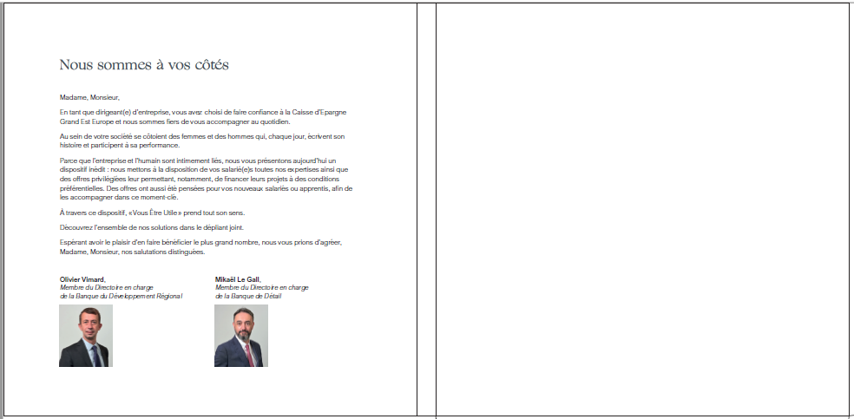

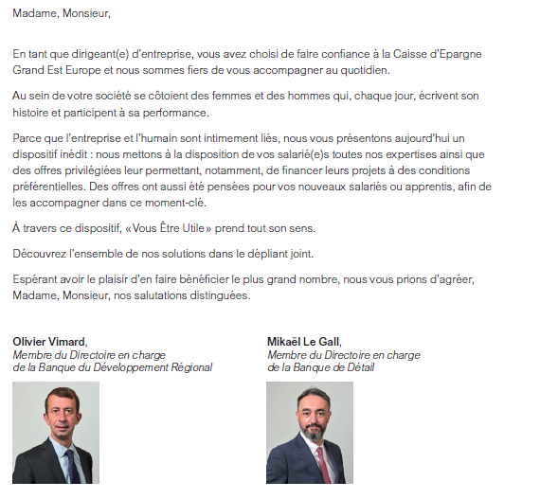
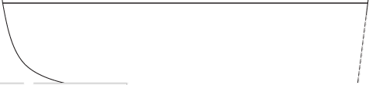
Le dispositif
Un message co-écrit par la BDR (O. VIMARD) et la BDD (M. LE GALL), valorise le dirigeant d’entreprise.
1
Flyers pour les salariés
Message à l’attention des dirigeants, co-signé par Olivier VIMARD et Mikaël LE GALL

Slide 13



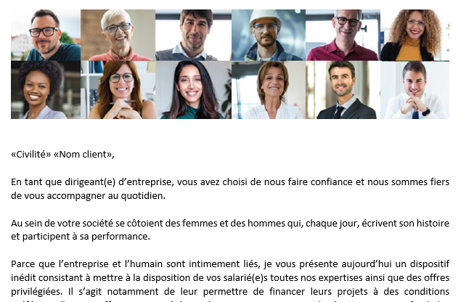
Le dispositif
Pour vos contacts à distance ou pour notre engagement développement durable, vous avez la possibilité de substituer la pochette papier par sa version numérique.
1
Retrouvez la version numérique du message de la pochette dirigeant dans rubrique d > Partenariats Synergies > Conquête des salariés et adhérents des entreprises et associations partenaires de la CEGEE > Email version digitale – pochette dirigeant.
Personnalisez-le et envoyez-le au dirigeant.
Flyers pour les salariés

Slide 14

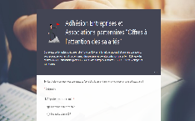
Le dispositif
Si le dirigeant est d’accord pour intégrer son entreprise au dispositif, il lui suffit d’exprimer son accord verbalement.
1
Dès qu’un client pro est informé du dispositif et exprime son accord, le chargé d’affaires complète le Formulaire d’adhésion Entreprise Partenaire « Offres à l’attention des salariés » - lien également disponible dans .
Cette seule action permet d’intégrer l’entreprise dans notre dispositif.
Aucune convention de partenariat n’est à faire signer par l’entreprise !

Slide 15


Le dispositif
A son tour, le dirigeant d’entreprise diffuse ces offres auprès de ses employés, il peut le faire en leur distribuant les flyers prévus à cet effet.
2
Flyer à l’attention des salariés

Slide 16
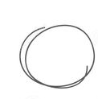
Le dispositif
Tout comme pour la pochette dirigeant, il existe une version numérique des flyers.
2
Retrouvez la version numérique des flyers dans
  Partenariats Synergies
  Conquête des salariés et adhérents des entreprises et associations partenaires de la CEGEE
  Email + PDF Info dirigeant pour ses salariés.
Vous pouvez envoyer par email le PDF des offres commerciales au dirigeant qui pourra à son tour le router à ses salariés
Le salarié peut effectuer sa demande de prise de rendez-vous en scannant le QR-code (au dos du flyer ou sur la seconde page du support numérique)
Le scan du QR-code renvoie vers le formulaire de prise de RDV

Slide 17
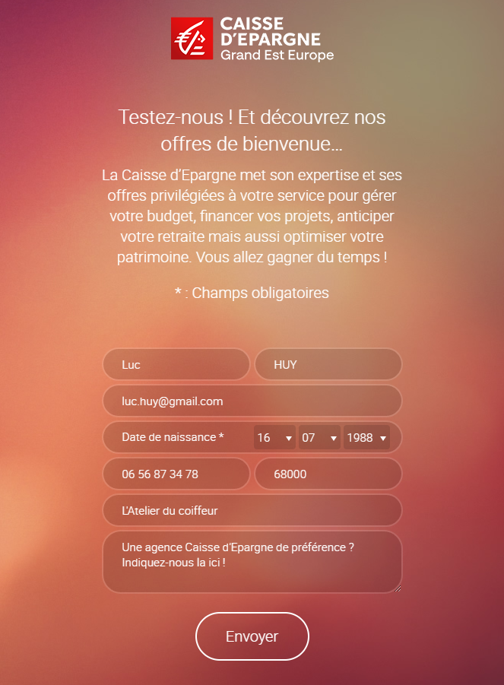
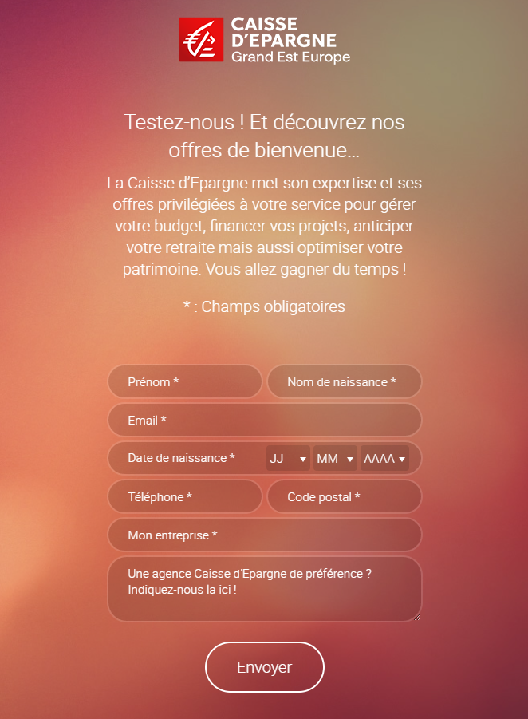




Le dispositif
Puis, il suffit au salarié de compléter le formulaire lié au QR-code pour valider sa demande de prise de rendez-vous.
3
Dès que le salarié complète le formulaire, un email est automatiquement envoyé à l’équipe Partenariat de la CEGEE.

Slide 18
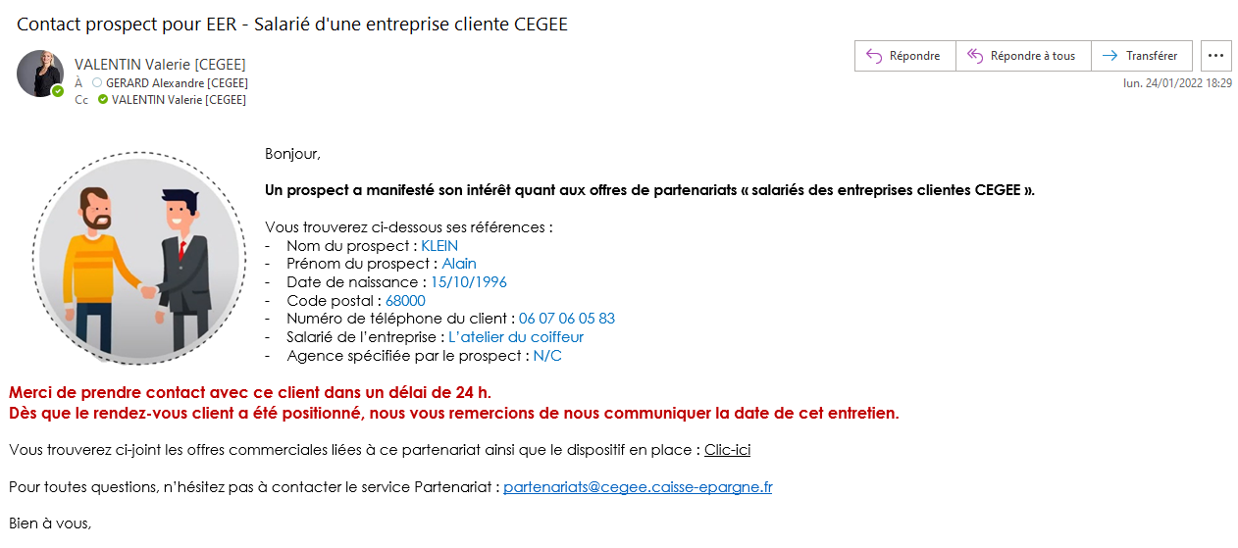

Le dispositif
Dès que le salarié a effectué sa demande de RDV, l’équipe Partenariat (marketing) informe l’agence la plus proche du domicile du client.
4
Les demandes de contact sont envoyées par email aux collaborateurs de l’agence concernée.

Slide 19



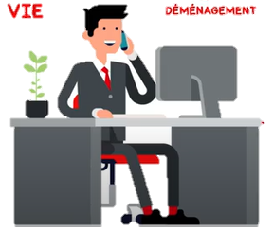
Le dispositif
Le conseiller Part contacte le prospect afin de lui fixer un Rendez-vous et identifier ses besoins.
4
La réactivité est un gage de réussite de ce dispositif.
L’agence traite cette demande de RDV en priorité et contacte le client sous 24 h.
J’ai le plaisir de pouvoir vous présenter nos offres privilégiées, spécialement pensées pour les salariés de votre entreprise
Si un prospect se rend directement en agence sans passer par la prise de RDV en ligne, (pas de scan du QR-Code) : il convient de contacter l’équipe partenariat : partenariat@cegee.caisse-epargne.fr.
En tant que salarié de l’entreprise XXX, j’ai le plaisir de pouvoir vous faire bénéficier d’un dispositif inédit.
J’ai le plaisir de vous contacter suite à votre demande de Rendez-vous…

Slide 20
Le dispositif
Lors de l’entrée en relation, le conseiller a la main pour mettre en place toutes les offres commerciales.
5
 | Offres commerciales | Eligibilité | Mode opératoire
 | Offre de Bienvenue 80 € offerts | Réservée exclusivement : Aux clients salariés d’une entreprise cliente de la CEGEE ayant adhéré au dispositif de partenariat Aux adhérents d’entreprises ou d’associations ayant adhéré au dispositif de partenariat Valable pour toute ouverture d’une Formule dans le cadre d’une entrée en relation | OD « OF PART 80€ SALARIES ENTRP CLIENTE CEGEE » La prime est à verser dans un délai maximum de 3 mois.
 | Bon d’achat Isifid d’une valeur de 50 € | Tout client mettant en place une mobilité bancaire (minimum 3 organismes) bénéficie d’un bon d’achat de 50 € | Automatique lors de la mise en place de la mobilité bancaire.
 | Formule Confort avec Visa Premier à 1 € / mois pendant 6 mois | Réservée à toute ouverture de Formule (avec première souscription d’une carte bancaire). Si le client a 28 ans ou moins, privilégiez les offres Jeunes. | Après avoir créé la Formule, depuis la synthèse client, tapez le code transaction 0154. Cliquez sur Associer un profil tarifaire, sélectionnez « Partenariat BDR »
 | Prêt Partenariat Bienvenue 5 000 € à taux préférentiel frais de dossier offerts | Réservée aux salariés ou adhérents d’entreprises ou associations partenaires de la CEGEE Jusqu’à 5.000 € sur 60 mois | Izivente « Prêt Partenariat Bienvenue »

Slide 21
Contexte
Le dispositif
Boite à outils
Définition d’une stratégie de conquête

Slide 22


Boite à outils
Un dispositif de communication « papier » ou « digital » permet d’accompagner au mieux cette action.
Version Papier :
Version Numérique :
Accessible via Rubrique
Flyer à l’attention des salariés
Pochette dirigeants
Page WEB dédiée aux offres de partenariat
Email + support des offres en PDF
Affiche Teasing QR Code thermostatique à apposer dans les locaux de l’entreprise partenaire Format A3
Pochettes pour les dirigeants de grandes entreprises
Flyers à l’attention des salariés avec QR-code pour prise de RDV
Disponibles en agence & dans les CAF. En cas de rupture de stock, contactez Valérie VALENTIN

Slide 23

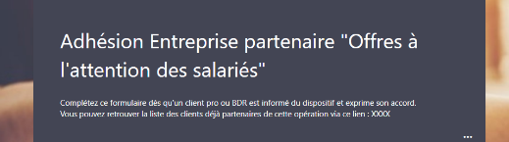
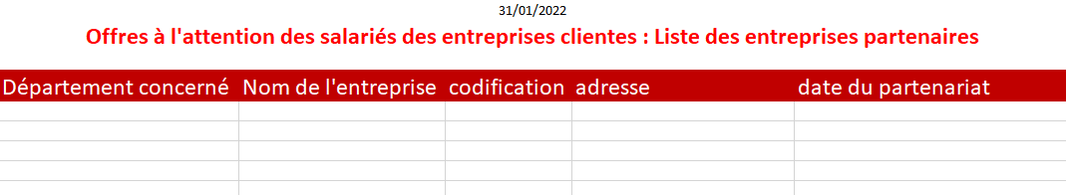
Boîte à outils
Retrouvez tous les liens utiles à ce dispositif :
Retrouvez
toutes les infos utiles
> Rubrique des Commerciaux
> Partenariats Synergies
> Offres à l’attention des salariés des entreprises clientes
Formulaire de Saisie des entreprises partenaires
(à compléter par le chargé Pro / BDR)
Liste des
entreprises partenaires
L’équipe Partenariat se tient à votre disposition pour vous accompagner, n’hésitez pas à nous contacter pour toute question, idée ou réalisation de projet : partenariat@cegee.caisse-epargne.fr

Slide 24
Contexte
Le dispositif
Boite à outils
Définition d’une stratégie de conquête

Slide 25
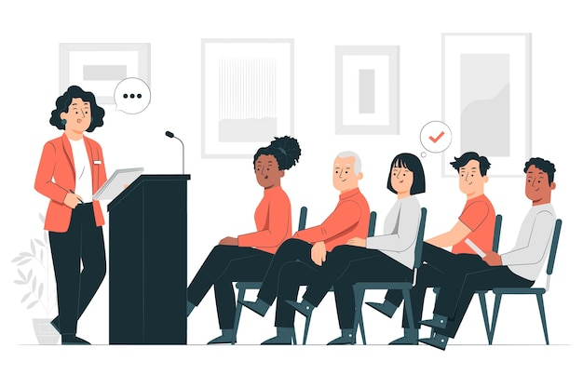

Définition d’un stratégie de conquête
Afin de dynamiser et de pérenniser ce dispositif, il est conseillé d’organiser des évènements (réguliers) avec les salariés des entreprises partenaires.
Organisez des évènements dédiés « partenariats » :
  Au sein de votre agence :
    Conviez les salariés de l’entreprise dans votre agence et organisez des réunions thématiques : retraite, épargne salariale, complémentaire santé…
  Au sein de l’entreprise :
    Organisez des petits déjeuner pour « marquer » le partenariat ;
    Occupez un bureau dans l’entreprise, le temps d’une journée pour répondre aux questions des salariés ;
    Animez des Ateliers des décodeurs afin d’apporter une information utile et pédagogique aux salariés…
Associez ces évènements à un moment convivial autour d’une collation :
  N’hésitez pas à vous fournir auprès d’un client pro (superette, traiteur, boulangerie…) pour l’achat de votre collation, afin d’optimiser les synergies.
  Le service marketing prend financièrement en charge la partie frais de bouche (dans la limite de 8 € / convive et 200 € / évènement). Dans tous les cas, merci de contacter le service partenariat (marketing) en amont de votre organisation.

Slide 26

Définition d’un stratégie de conquête
Ce dispositif ne pourra être optimal que grâce à la synergie de la BDD (part / pro) et de la BDR.

Slide 27



A vous de jouer !
Quelles entreprises clientes sont proches de votre agence ? Lesquelles souhaitez-vous démarcher ?
Qui les démarche (chargé pro en binôme avec DA, GC ?)
Quels évènements souhaitez-vous organiser pour dynamiser ces partenariats ? Où (à l’intérieur de l’entreprise, au sein de l’agence) ? Qui réalise ses animations (marché premium, PE…) ?
A l’issue de votre brainstorming, nous vous remercions de faire remonter votre plan d’action à votre DR et au département marketing.

